Slide 1
교원 공통분석 플랫폼 구축 (Data Migration 개발 가이드 using Glue )
MEGAZONECLOUD
2020.05

Slide 2
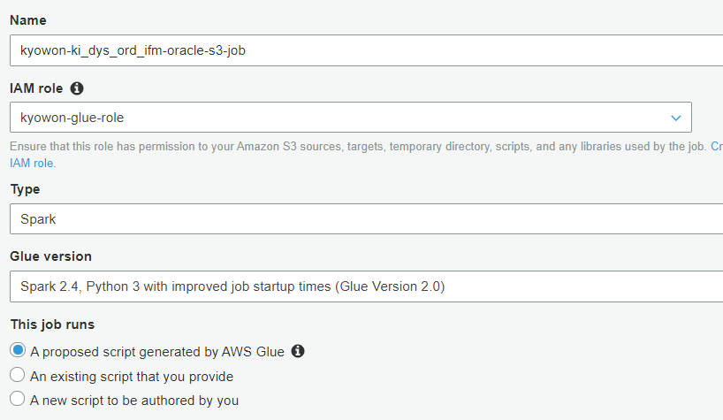
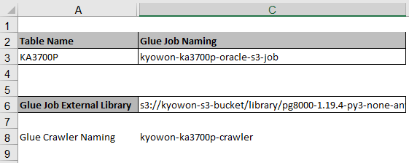
Glue Job 생성 > Job 설정
해당 가이드와 ‘EDU_이탈분석_테이블정의서’ 엑셀 문서를 참고하여 Glue Job 생성
AWS Glue 콘솔에 접속한 뒤, 좌측 ETL 카테고리에서 ‘Jobs’ – ‘Add job’ 클릭
Job Name은 ‘kyowon-테이블명-oracle-s3-job’ 형식 통일 (첨부 드린 엑셀문서 Glue Job Apply Mapping 시트를 활용하면 보다 편하게 작업 가능)
‘IAM role은’ 미리 생성해 놓은 ‘kyowon-glue-role’ 선택 ‘Type’, ‘Glue version’은 default, ‘This job runs’ - A new script to be authored by you 선택
2
3
< AWS 콘솔 화면>
2
< 엑셀 문서>

Slide 3
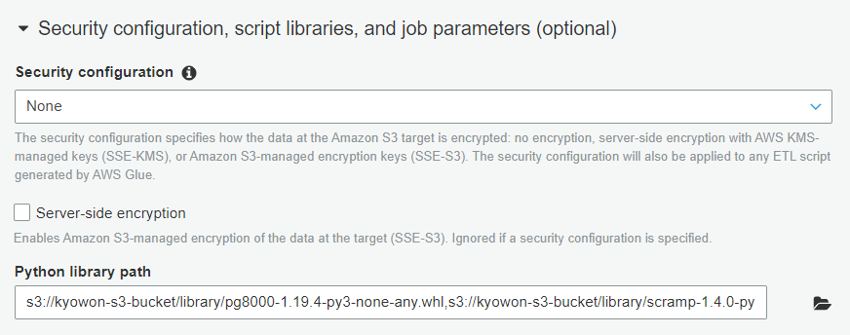
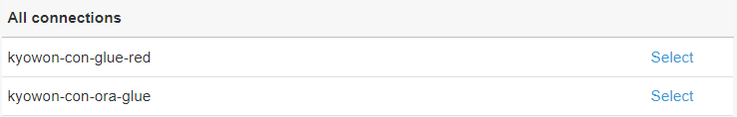
Glue Job 생성 > Job 설정
해당 가이드와 ‘EDU_이탈분석_테이블정의서’ 엑셀 문서를 참고하여 Glue Job 생성
‘Security configuration, script libraries, and job parameters (optional)’ 항목에서 ‘Python library path’ 엑셀 문서에서 경로 찾아 입력 후 Next (Job에서 참조하는 Python 외부 패키지경로)
다음 화면에서 ‘kyowon-con-ora-glue’, ‘kyowon-con-glue-red’ Select (Glue와 DB간 연결을 가능하게 하는 옵션)
Save job and edit script
4
< 엑셀 문서>
4
5
< AWS 콘솔 화면>

Slide 4
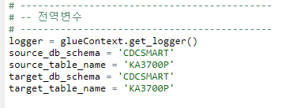
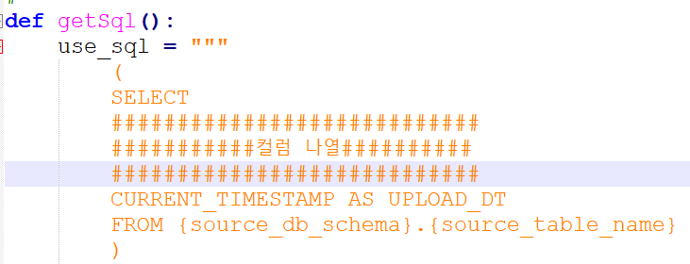
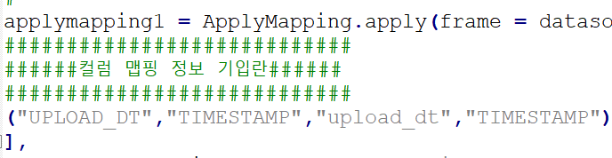
Glue Job 생성 > Script 작성
제공 드린 Glue Template을 참고하여 Job Script 작성 (oracle DB → S3 → Redshift 적재까지의 작업 담고 있음)
제공 드린 Template 복사-붙여넣기
source_table_name(oracle table name), target_table_name(redshift table name) 기입 - target table(redshift)은 생성 완료된 상태
사용자 정의 SQL 부분 기입 (제공 드린 엑셀 ‘Glue Job Apply Mapping’ 시트 활용하여 select문 작성)
Mapping Code 작성 (제공 드린 엑셀 ‘Glue Job Apply Mapping’ 시트 활용)
Script 저장 후 Job 실행
2
3
4

Slide 5
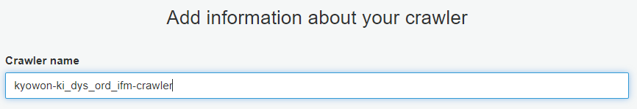
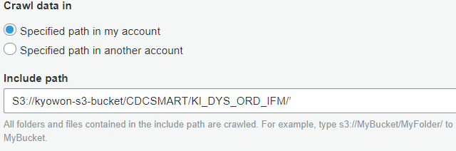
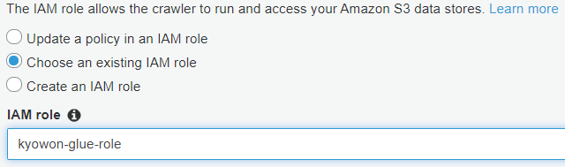
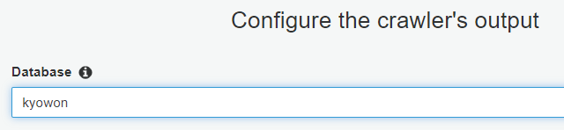
Glue Job 생성 > Crawler 생성
이전 단계(Create Job)를 통해 S3에 생성된 Parquet파일을 읽어 Data Catalog를 만들기 위한 크롤러 생성
Glue 콘솔에서 Data catalog 카테고리 ‘Crawlers’ – ‘Add Crawler’ 선택
Crawler name은 ‘kyowon-테이블명-crawler’ 형식으로 기입
다음 단계에서 ‘Crawler source type’ 과 ‘Repeat crawls of S3 data stores’는 default
Include path는 ‘s3://kyowon-s3-bucket/CDCSMART/테이블명/’ (job을 통해 생성된 parquet 파일 경로가 아닌, 이를 담고 있는 폴더를 path로 설정)
IAM Role은 ‘kyowon-glue-role’ 선택
Frequency는 ‘Run on demand’로 생성 (차후 Glue workflow를 통해 자동화 예정)
다음 단계에서, Database는 ‘kyowon’ 선택 (크롤러가 실행되면 해당 Database로 catalog 생성됨)
2
4
5
7

